Slide 1

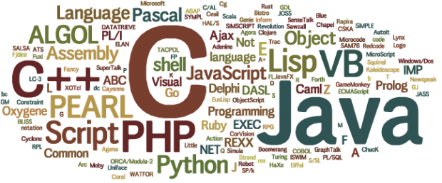


Algoritma dan Pemrograman
Materi Pertemuan : Rekursif Array

Slide 2
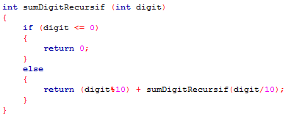
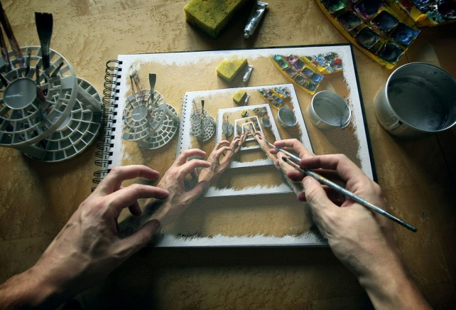


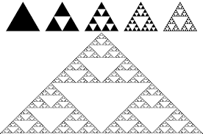
Pengantar (Rekursif & Loop)
Visualisasi perbandingan antara sudut pandang REKURSIF dengan LOOPING

Slide 3
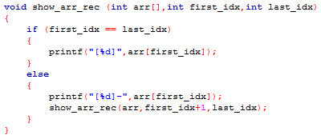
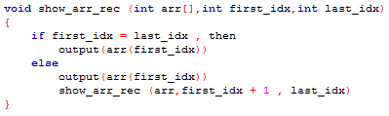
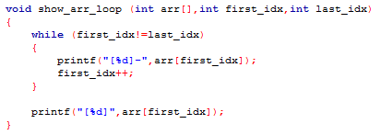
Show Array dengan Rekursif
Dibawah ini merupakan notasi algoritma dan kode program untuk menampilkan array secara rekursif.
Keterangan parameter formal :
arr : array of integer >>> sebagai variable arraynya
first_idx : integer >>> sebagai indeks awal.
last_idx : integer >>> sebagai indeks akhir dari array.
Sedangkan pada gambar di samping kanan merupakan prosedur untuk menampilkan array dengan menggunakan perulangan biasa sebagai perbandingan

Slide 4

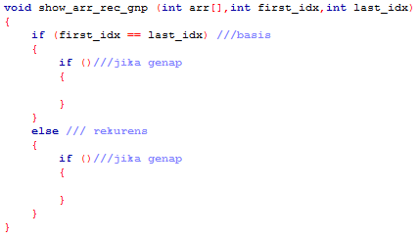
Improvisasi Show Array
Sebagai uji kepemahaman mengenai prosedur mencetak array secara rekursif, silahkan teman-teman membuat prosedur cetak array baru namun hanya mencetak array dengan elemen genap saja.
Silahkan gunakan kerangka prosedur yang ada di bawah sebagai petunjuk.

Slide 5
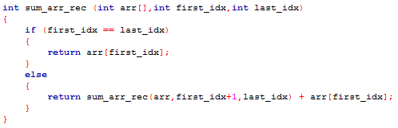
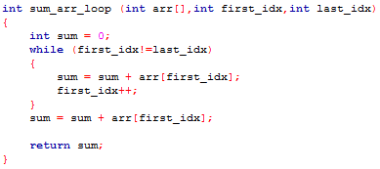
Sum Array dengan Rekursif
Dibawah ini merupakan kode program untuk menjumlahkan seluruh elemen array secara rekursif.
Keterangan parameter formal :
arr : array of integer >>> sebagai variable arraynya
first_idx : integer >>> sebagai indeks awal.
last_idx : integer >>> sebagai indeks akhir dari array.
Sedangkan pada gambar di samping kanan merupakan fungsi dengan spesifkasi yang sama namun dengan menggunakan perulangan biasa sebagai bahan perbandingan.

Slide 6
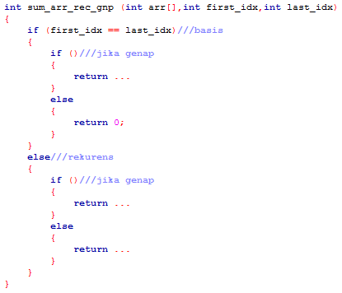
Improvisasi Sum Array
Sebagai uji kepemahaman mengenai fungsi menjumlahkan seluruh elemen array dengan rekursif, silahkan teman-teman membuat fungsi baru, namun hanya menjumlahkan elemen yang genap saja.
Silahkan gunakan kerangka fungsi yang ada di samping sebagai petunjuk.

Slide 7
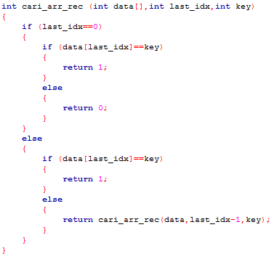
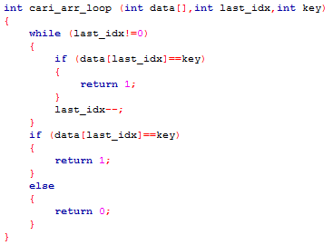
Pencarian Dengan Rekursif
Dibawah ini merupakan fungsi untuk mencari suatu kunci (key) dalam array. Sama seperti materi searching pada sebelum UTS, apabila nilai kunci ditemukan pada elemen array, maka fungsi tsb akan mengembalikan nilai 1, apabila tidak ditemukan akan mengembalikan nilai 0.
Pada gambar di samping kanan diberikan fungsi dengan spesifikasi yang sama dengan konsep perulangan sebagai bahan perbandingan.
Rekursif
Loop

Slide 8
Sekian, Terima Kasih

